Slide 1





感恩节活动策划ppt模板

Slide 2


为什么要做此次活动？
Introduction of activity background
XXX在公司顽强拼搏的的背景下，公司10年来取得了傲人的业绩，
这十年中得到了合作伙伴及公司每一位员工的帮助和支持，
这一路是美丽的，是一个蜕变、长大、成熟的过程。
每一个XXX人的激情与努力，都在影响着XXX，
而XXX要将这十年的积淀回馈员工、回馈用户，
感谢陪同公司共同成长，并与公司一起创造新的未来。

Slide 3

活动目的
Introduction of activity background
庆祝 XXXX公司成立10周年，见证十年的历程，汇报十年成果。
感谢 公司全体员工的共同努力，及支持和帮助XXX发展的合作伙伴。
肯定 10年的辉煌历程、2014年度工作所取得的出色成绩。
激励 表彰先进、鼓舞士气，展示宏图、构筑梦想、再创佳绩！
增强 团队合作精神、内部凝聚力。调动员工积极性，使其充分感受XXX的关怀与关爱
弘扬 企业价值观，宣扬企业文化。展望未来XXX将以更卓越的发展，赢得客户的信任和信心
共赢 与目标客户形成合作，增强客户对企业的认知，共同谋求未来发展，实现共赢

Slide 4

主题阐述
Introduction of activity background
同创造 齐感恩 共飞扬
创意主题阐述：
创造：公司与全体员工在同一个目标下，共同创造同一个梦想
感恩：每一个公司的领导和员工，都要怀着一颗感恩的心，共同感谢彼此的陪伴
飞扬：在我们的创造和感恩中，公司的未来，是实现你我目标的桥梁，谋求更好的发展

Slide 5

活动亮点
Introduction of activity background
此次活动现场设有茶点、水果等，参加的员工每人获得公司派送的一份精美礼品
面向公司全体员工及各界朋友，扩大活动内部影响力
通过形式多样的活动内容，丰富员工的集体生活，使员工更具凝聚力
倡导公司文化，让公司与员工一起体验快乐，加强内部感情交流

Slide 6


活动概要
Introduction of activity background
“同创造 齐感恩 共飞扬”——XXX2017感恩活动
时间：2017年X月X日
地点：上海郊外某度假村
组织架构：主办方：XXXXX；承办方：xxxx
出席嘉宾：Xxx公司全体员工、目标客户

Slide 7

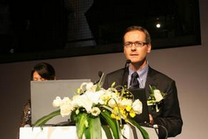
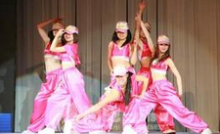
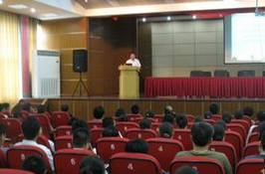
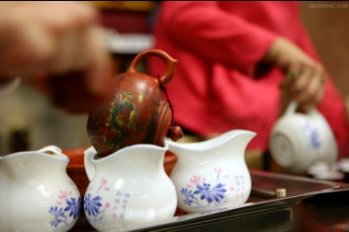

主要活动形式
Introduction of activity background
视频展播
庆祝仪式
节目表演
员工活动
午宴
合作洽谈

Slide 8


第一篇：同创造
第二篇：齐感恩
第三篇：共飞扬
目录
contents

Slide 9


第一篇同创造
Introduction of activity background

Slide 10
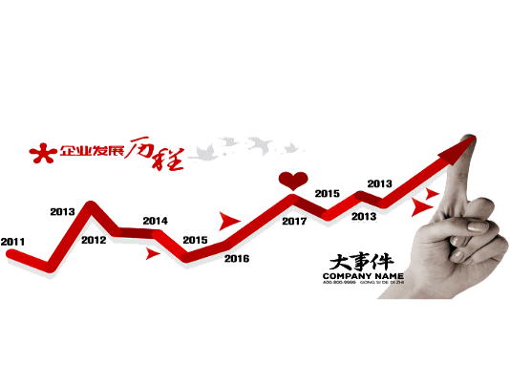
10年企业历程展示创意
Introduction of activity background
通过三个部分的展示，加深所有员工及客户对公司的了解，提高公司美誉度。

Slide 11
第一部分
Introduction of activity background
第一部分：十年大事记
将10年来公司大事记及有代表性的照片放进幻灯片，主要围绕业务扩展和投资等内容，展现XXX公司的行业创造性，让XXXX人重温过去，增强企业对员工的感情，鼓舞士气，激励员工超越自我，创享美好未来。

Slide 12

第一部分
Introduction of activity background
第二部分：人物专访
特设人物专题：以10年一直陪伴/见证企业成长的老员工为切入点，对其进行专访，深挖人物感情，做成人物专题，体现企业爱员工，感恩的一面。

Slide 13

第一部分
Introduction of activity background
第三部分：各界期望
可选择经销商、合作客户对XXX期望寄语画面，通过各界的祝福，让所有与会人员感受到XXX公司在公众中的形象，形成员工自豪感

Slide 14
第二篇齐感恩
Introduction of activity background

Slide 15

第一部分
Introduction of activity background
许愿树
全体参会员工提前到达活动指定地点，现场摆设许愿树;
员工将自己的“微小心愿“写在卡片上，挂在许愿树上，并合影留念；
活动结束后，公司派人收集卡片封装，到公司下一次活动的时候，抽取其中的5名幸运者，努力帮助完成这“微小心愿“

Slide 16

第一部分
Introduction of activity background
征文主题：“我与XXX共奋进”
内容题材：不限，散文、随笔、诗歌、故事、评论、建议、传记、纪实等均可。内容可围绕XXX十年发展历程、难忘的人和事、我心目中的XXX等分主题展开誉写。
征文对象：内部职工或外部相关人士均可。
文章字数：2000字以内，评论、传记类文章不限。
优秀作品将在本次活动中现场演讲并给与1000元礼品奖励

Slide 17


颁奖典礼
现场大屏幕播放在职员工招聘，循环播放；
主持人宣2017年度“金牌员工”、“优秀经销商”获奖名单，获奖者上台领奖，总经理为其颁发荣誉证书及奖金；
获奖人员总经理合影留念；优秀员工代表发表获奖感言。【煽情】

Slide 18

一、合力运气球 【1、两名选手为一组；2、两人配合，先吹气球，把气球吹到直径大于10厘米为止，再把气球打结绑好；3、两人背靠背、手挽手，夹着气球运球到终点，绕过终点的框再回到起点；（一轮游戏为3分钟，玩3轮。主持人视情况而定）道具：气球、盛放气球的大框子】
最后胜出者获得公司颁发奖品
二、抢凳子【将椅子围成一个圈，响音乐（或主持人喊开始）；6个人转圈围着椅子走，音乐停，6个人抢座位，没有抢到者淘汰…最终一人获胜（一轮游戏5分钟，玩2轮）】
最后胜出者获得公司颁发奖品
三、成语接龙【活动全体到场人员进行成语接龙，接字尾，没有接上者，现场受到惩罚，到台表演节目或做主持人指定动作；惩罚结束后，由此人从新开始成语接龙】
，

Slide 19
第三篇共飞扬
Introduction of activity background

Slide 20

庆祝仪式
活动进入下半段，礼仪人员簇拥着总经理，推出一个巨型“XXX公司LOGO”大蛋糕
现场播放《生日快乐》歌，所有嘉宾随着主持人话语站起来，一起演唱这首祝福的歌
歌声中，总经理将蛋糕切开，纸花飞散，庆祝XXX公司十周年庆典仪式进入高潮

Slide 21

庆祝仪式
具有一定纪念意义的礼品
纪念邮册：可将公司十年的文字内容印在特殊的邮票纪念封中，具有一定的收藏价值
公交卡：可将公司十周年的纪念文字印在公交卡上，同时还可以有纪念和使用价值（每张卡内公司可冲20-50元钱）

Slide 22

庆祝仪式
与会人员在午宴时间品尝美酒和菜肴，并与其他嘉宾分享交流
午宴后，公司员工与目标客户进行洽谈，维护老客户，开拓新市场，为未来发展打下良好的基础

Slide 23
活动流程
Introduction of activity background
庆祝
仪式
视频
展播
合作
洽谈
同创造
齐感恩
签到

Slide 24
谢谢观赏

